Slide 1

素材库
请老师选择使用

Slide 2
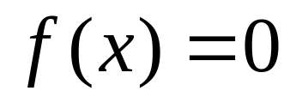
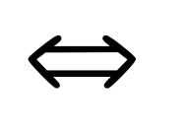
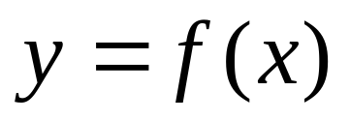

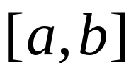
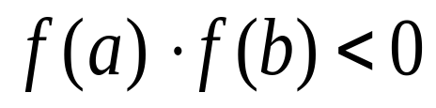
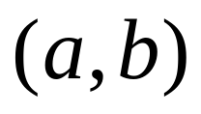
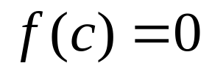
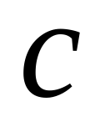
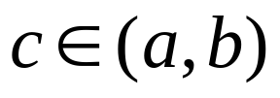
1．函数零点的定义：
方程
有实数根
函数
的图象与
轴有交点
函数
有零点.
2．函数变号零点与不变号零点（二重零点）性质：
在区间
上的图象
（1）定理：如果函数
是连续不间断的一条曲线，并且有
那么函数
在区间
内有零点，即存在
使得
,这个
也就是方程
的实数根.

Slide 3
（2）连续函数变号了一定有零点（能证明f(x)单调
则有且只有一个零点）；不变号不一定无零点（如
二重零点）：在相邻两个零点之间所有的函数值
保持同号.

Slide 4
二分法（bisection method）：像上面这种求方程近似解的方法称为二分法，它是求一元方程近似解的常用方法.
定义如下：
对于区间[a,b]上连续不断、且f(a)f(b)<0的函数y=f(x),通过不断地把函数f(x)的零点所在的区间一分为二，使区间的两个端点逐步逼近零点，进而得到零点近似值的方法叫做二分法（bisection）

Slide 5
用二分法求函数零点近似值的
步骤：
1.确定区间[a,b]，验证f(a)·f(b)<0,给定精确度ε.
2.求区间(a,b)的中点c.
3.计算f(c).
（1）若f(c)=0，则c就是函数的零点.
（2）若f(a)· f(c)<0，则令b= c（此时零点x₀∈(a, c) ).
（3）若f(c)· f(b)<0，则令a= c（此时零点x₀∈( c, b) ).
4.判断是否达到精确度ε:即若|a-b|<ε,则得到零点近似值a(或b);否则重复步骤2~4．

Slide 6
使用“二分法”所具备的条件
“二分法”与判定函数零点的定义密切相关，只有满足函数图象在零点附近连续且在该零点左右函数值异号才能应用“二分法”求函数零点.

Slide 7
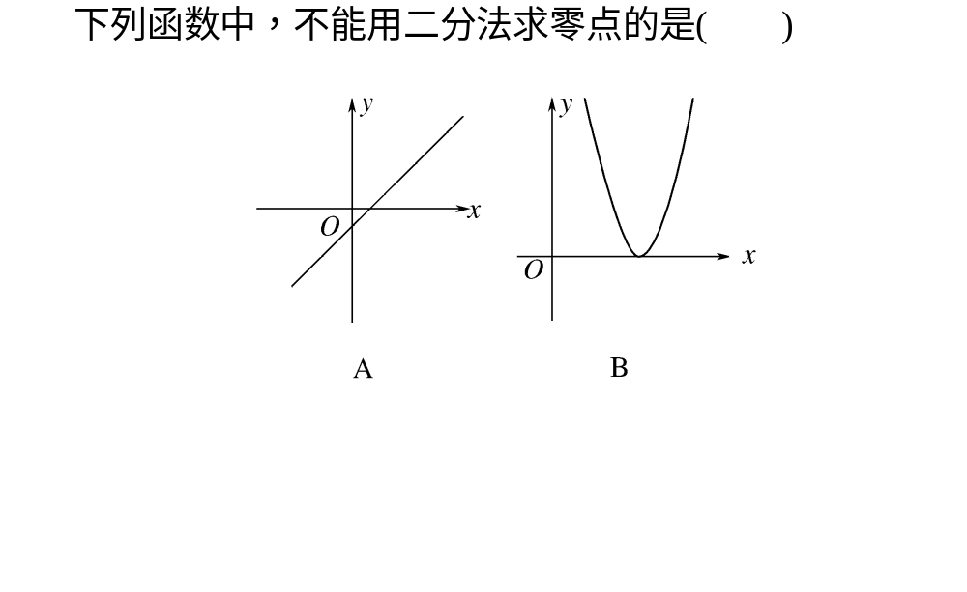

Slide 8
